Slide 2
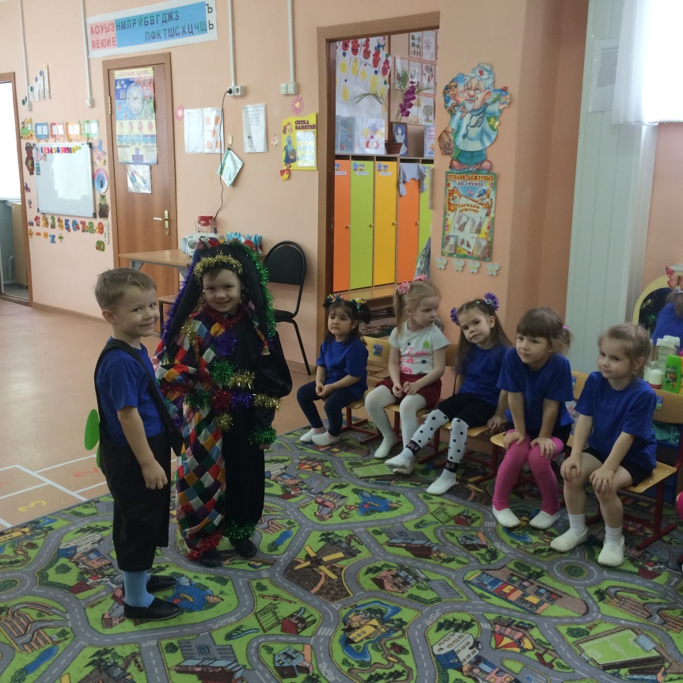
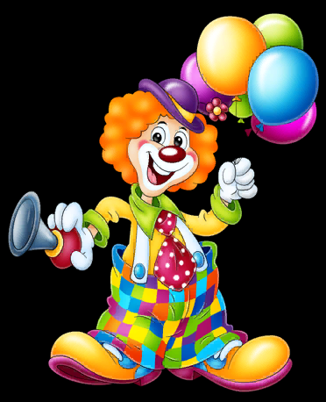
С крыши капает капель, начинается апрель,
Ну, а 1 апреля праздник смеха и веселья!
Оли, Кати, Саши, Вовы! Веселиться Вы готовы?
Юмор - это значит смех! Шутка добрая для всех!
1 апреля во всём мире отмечали день смеха. Все в этот день шутят, придумывают забавные розыгрыши. Давайте и мы сегодня посмеёмся, повеселимся. Вы не забыли прихватить с собой хорошее настроение и задорный смех? К нам в гости пришли Петрушка и Карлсон , они принесли нам развлечения!

Slide 3
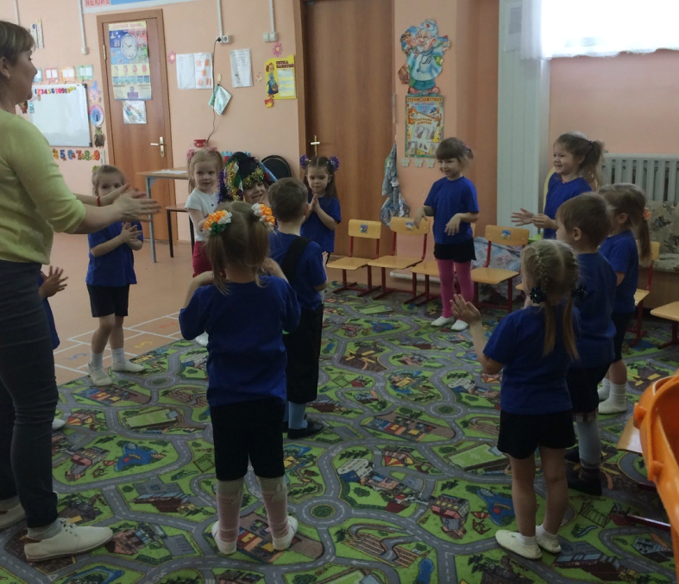
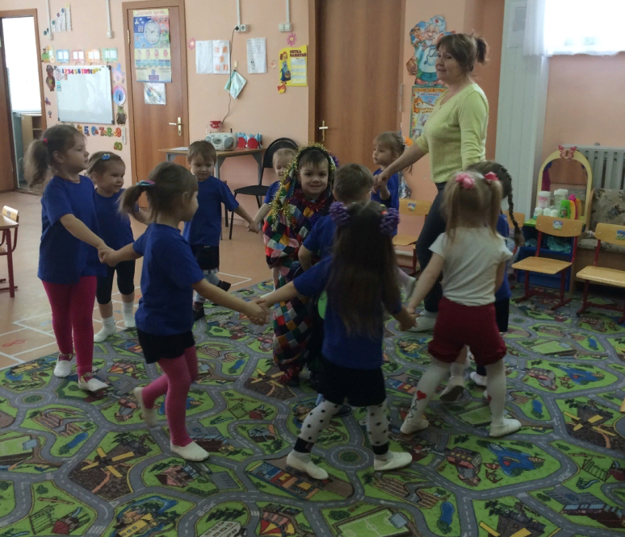
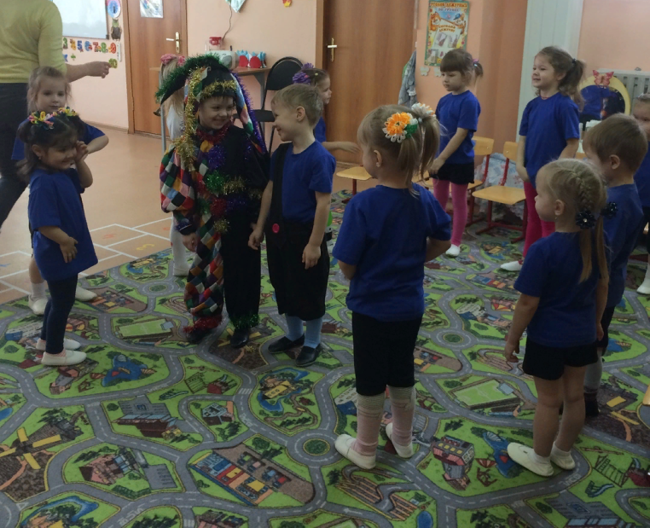
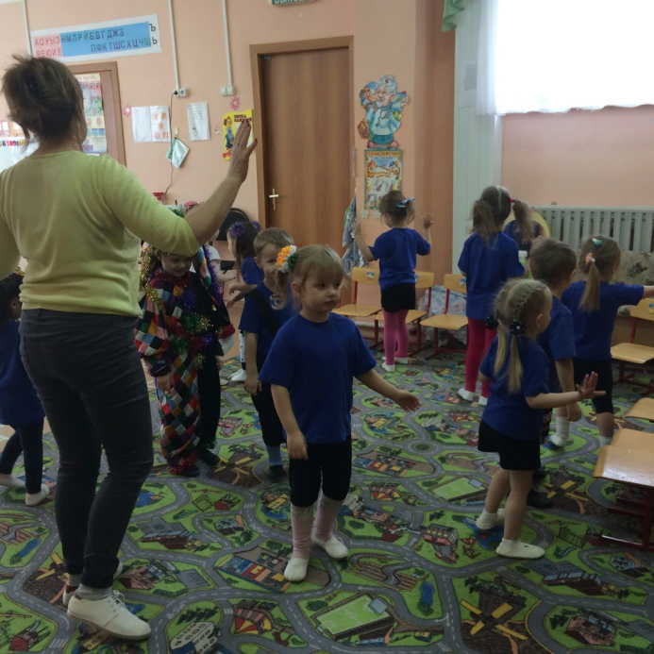
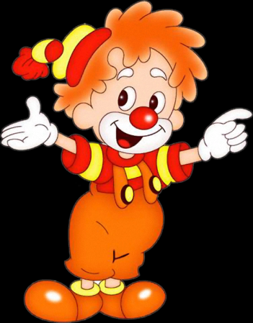
Будем весело играть, веселиться и плясать!

Slide 4
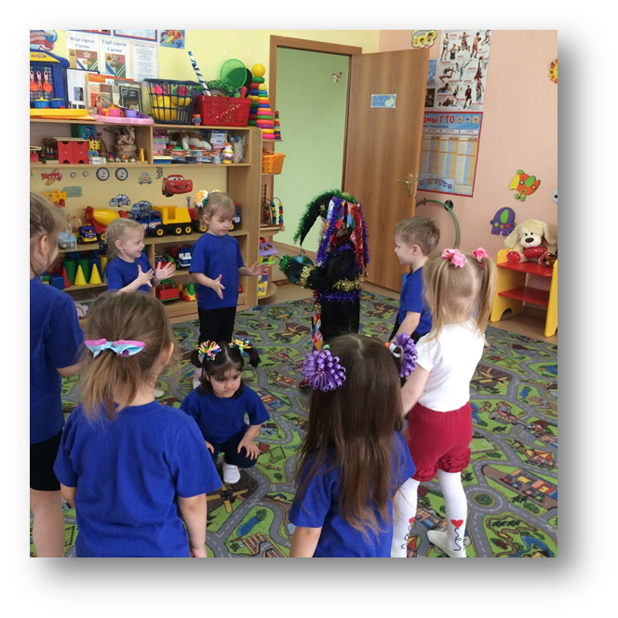
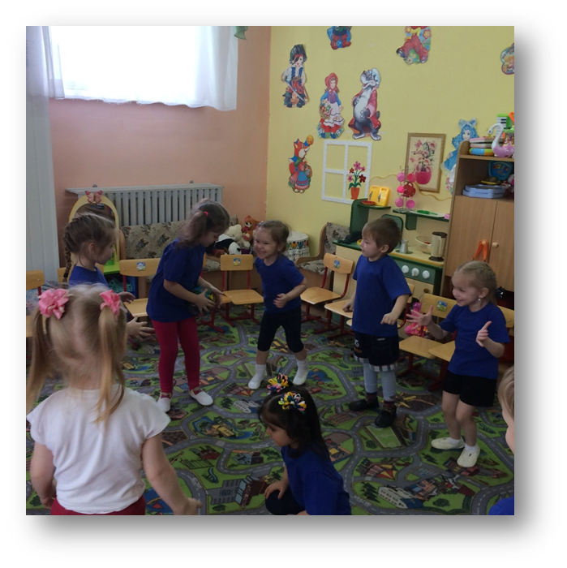
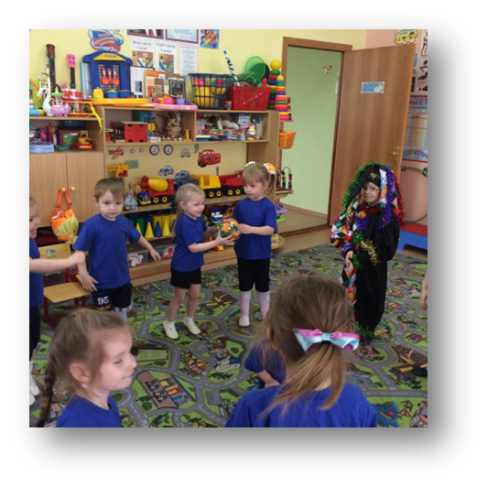
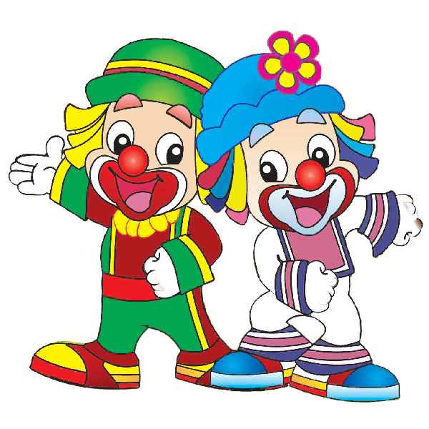

Slide 5
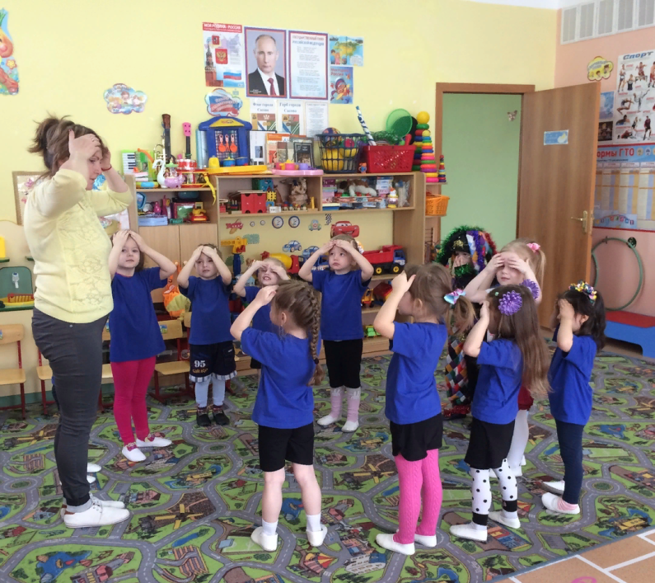
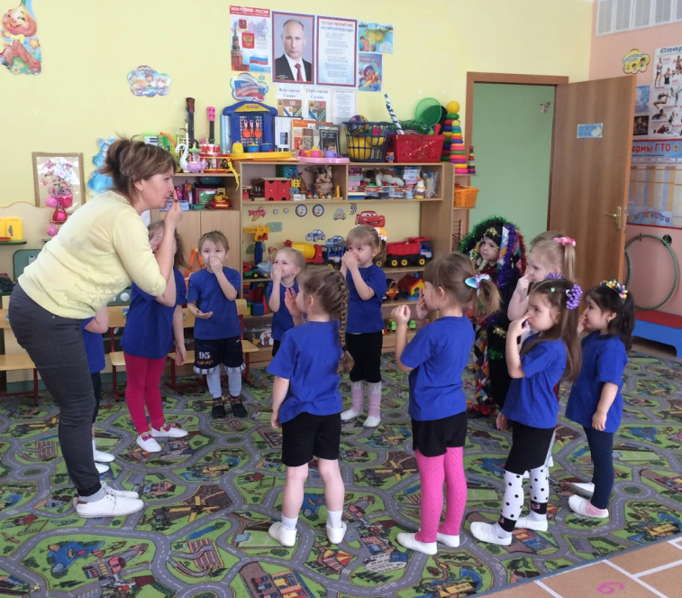
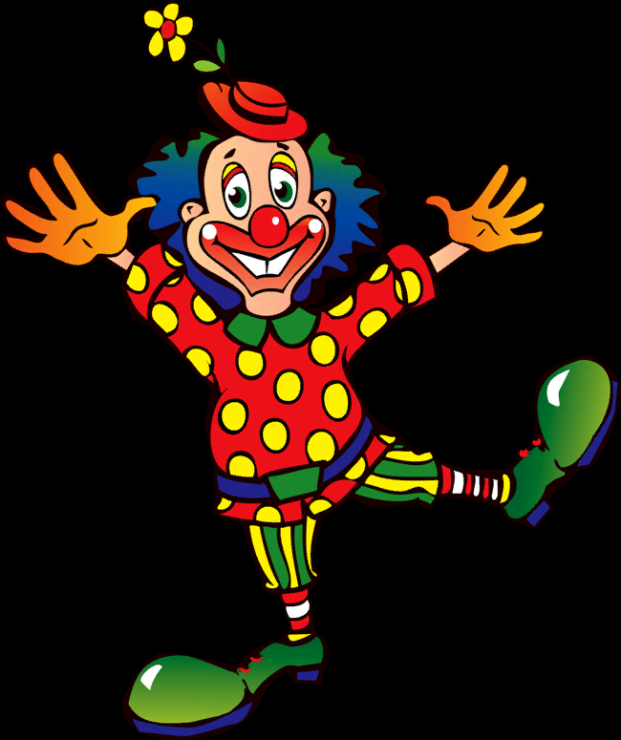
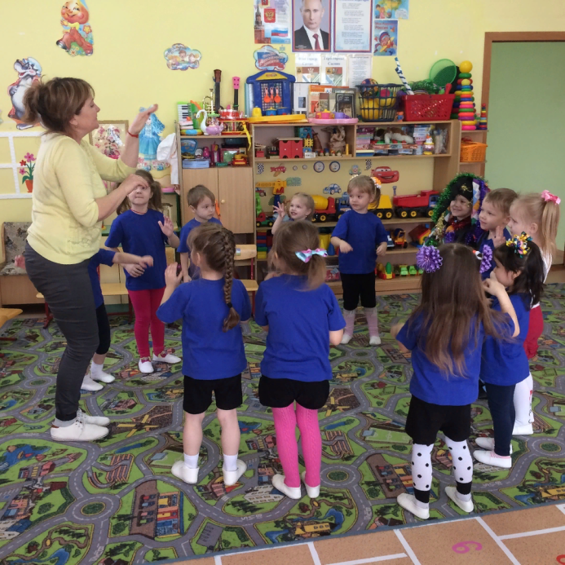
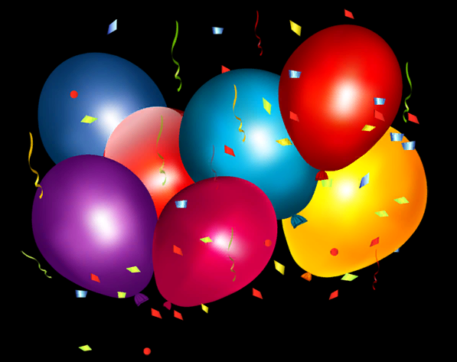
Игра «У жирафа пятна…»

Slide 6
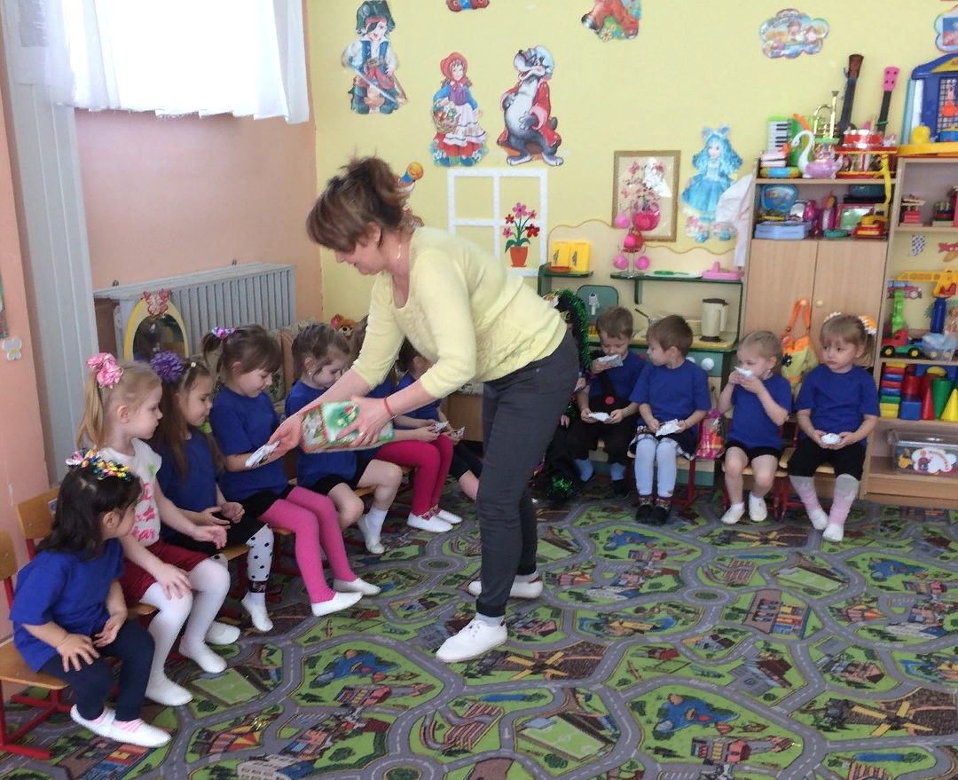
Вот какие молодцы, поплясали от души!
Придётся Вас угостить.

Slide 7
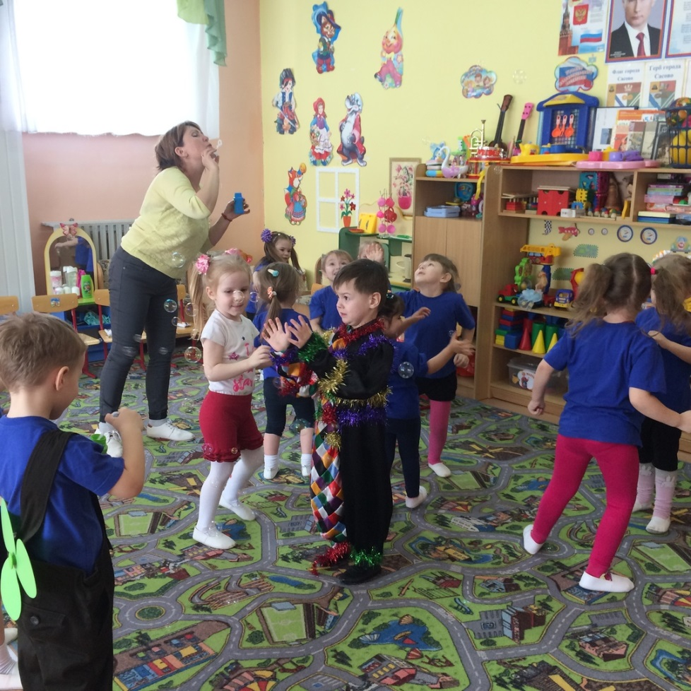
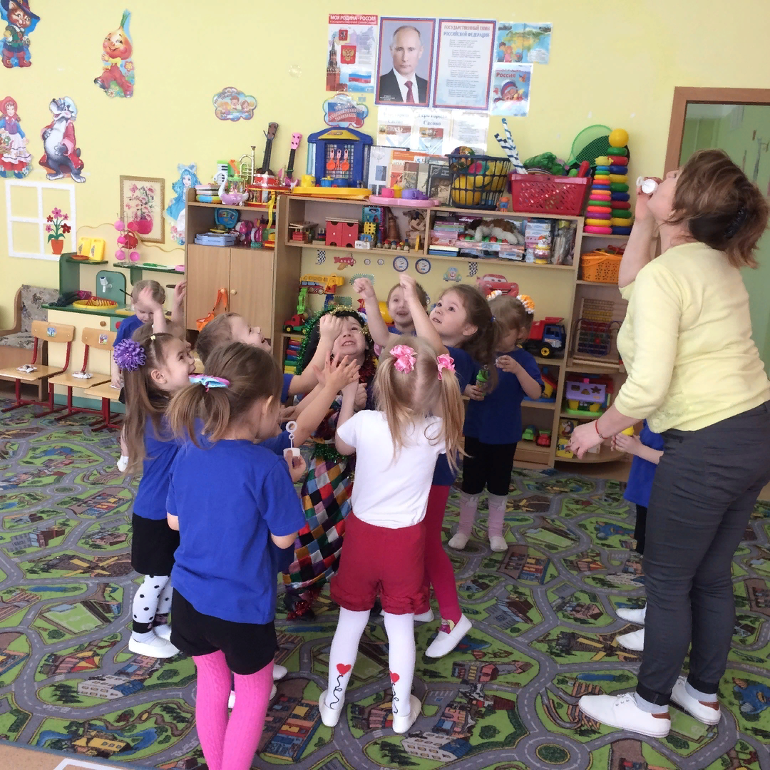
Раз, два, три Раз, два, три - Я пускаю пузыри. Мыльные, воздушные, Ветерку послушные. Раз, два, три, четыре, пять, Пузыри летят опять Над домами, над лесами. Над зелёными садами.

Slide 8
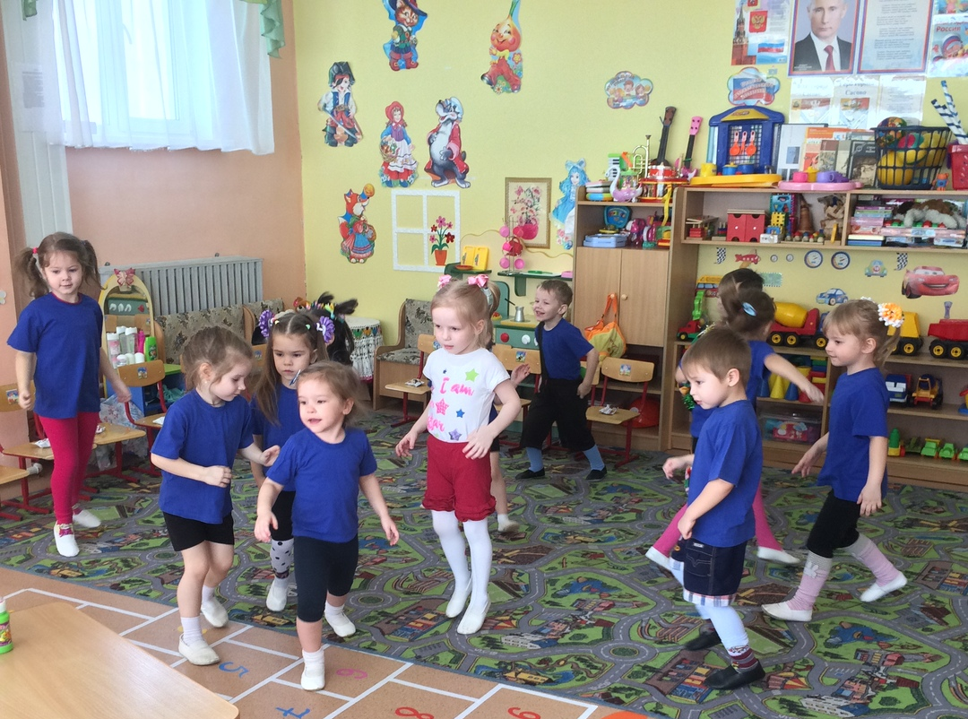
Кто хоть раз не танцевал? Я такого не видал! Пронесется над толпой Танец наш заводной!

Slide 9
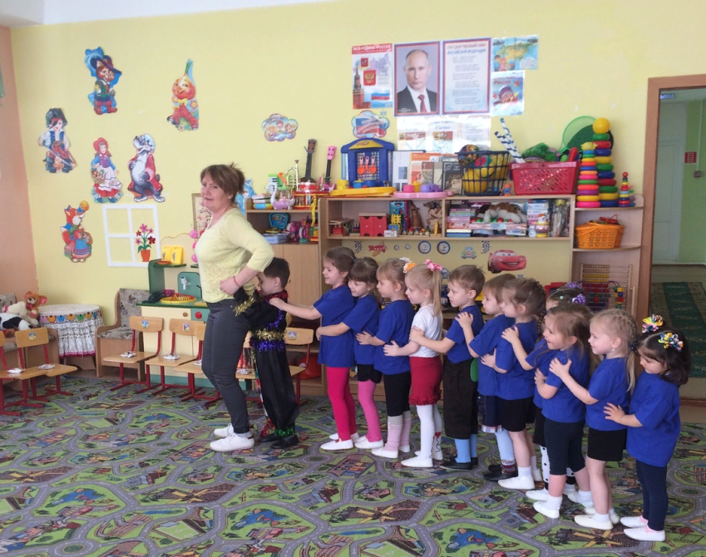
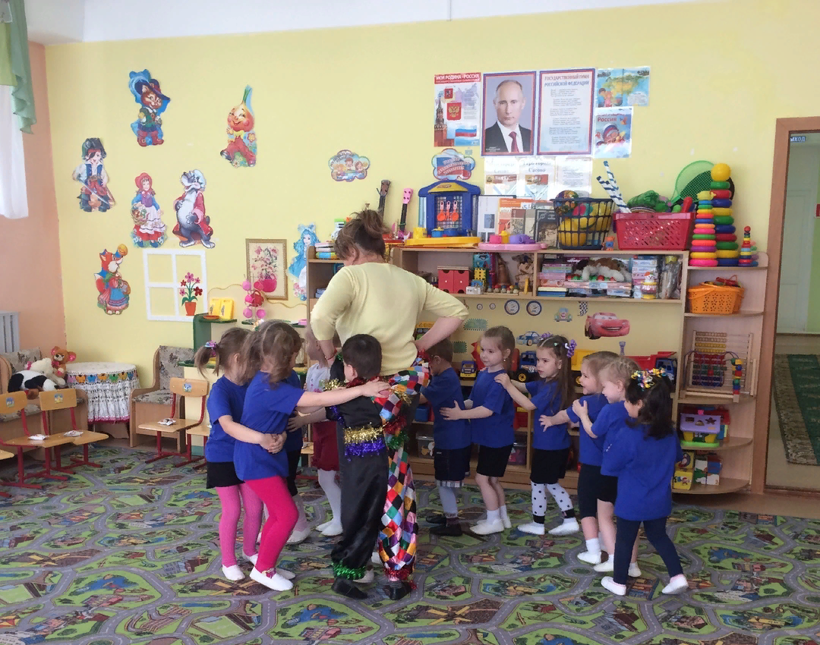
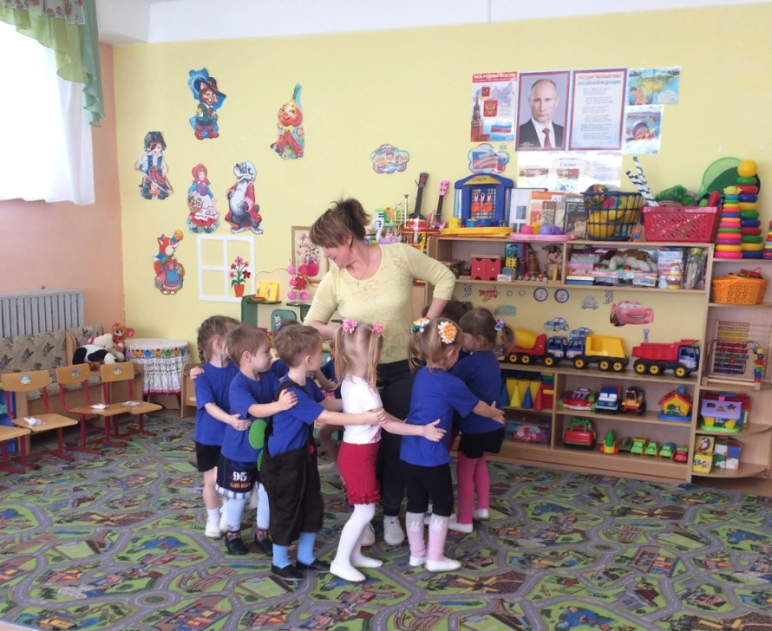
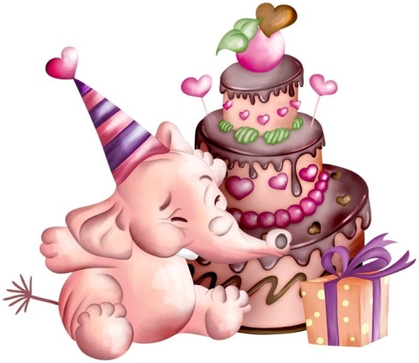
В праздник я приду ко всем,
Я большой и сладкий.
Есть во мне орешки, крем,
Сливки, шоколадки. (Торт)

Slide 10
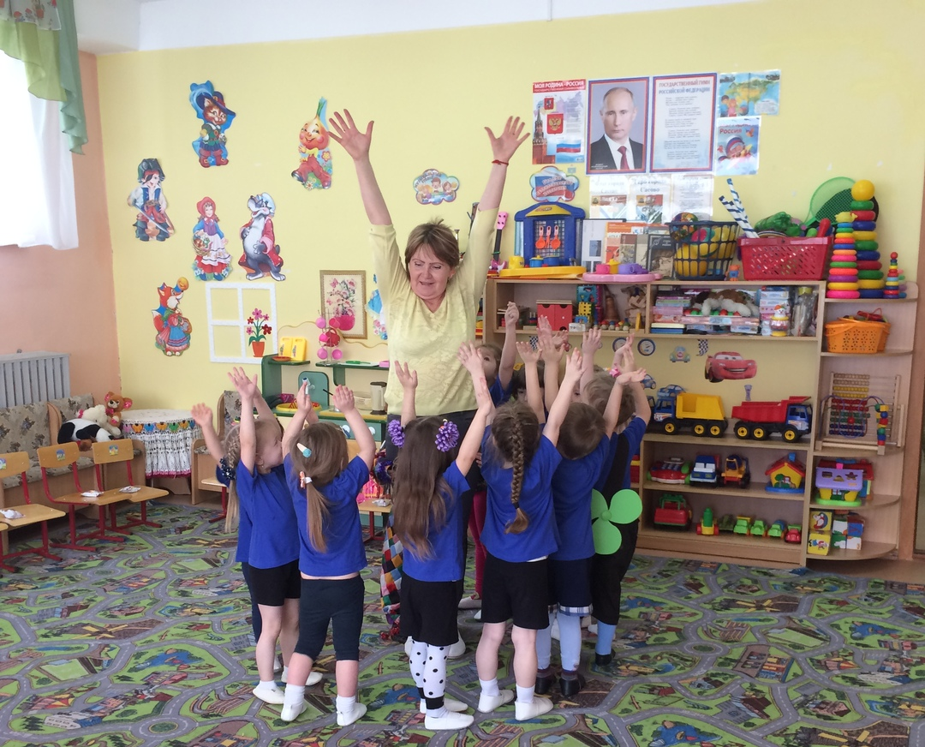
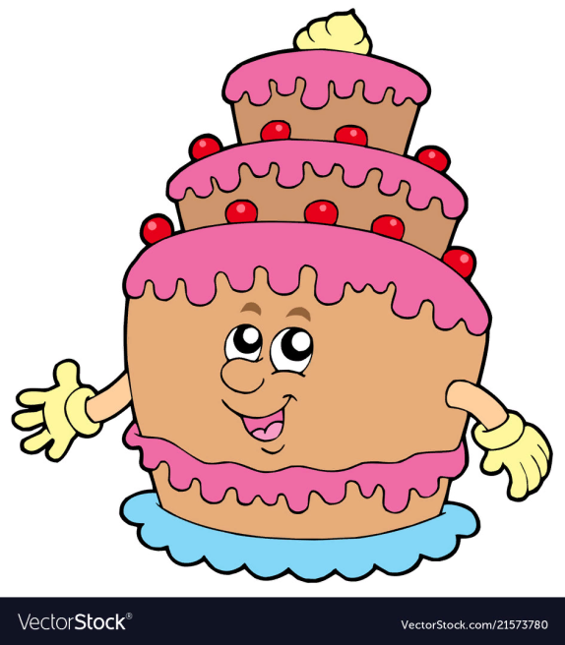
А чего же не хватает на торте? Конечно, свечек!
Поднимите все руки вверх. Вот сколько свечек! Ах, какой чудесный торт
у нас получился вкусный, сладкий, с бананами, кремом и свечками!

Slide 11
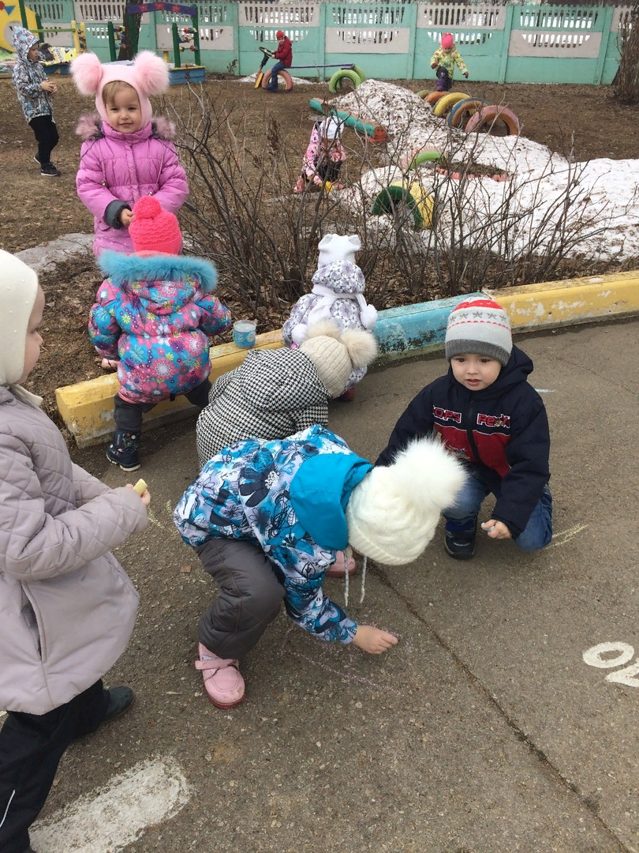
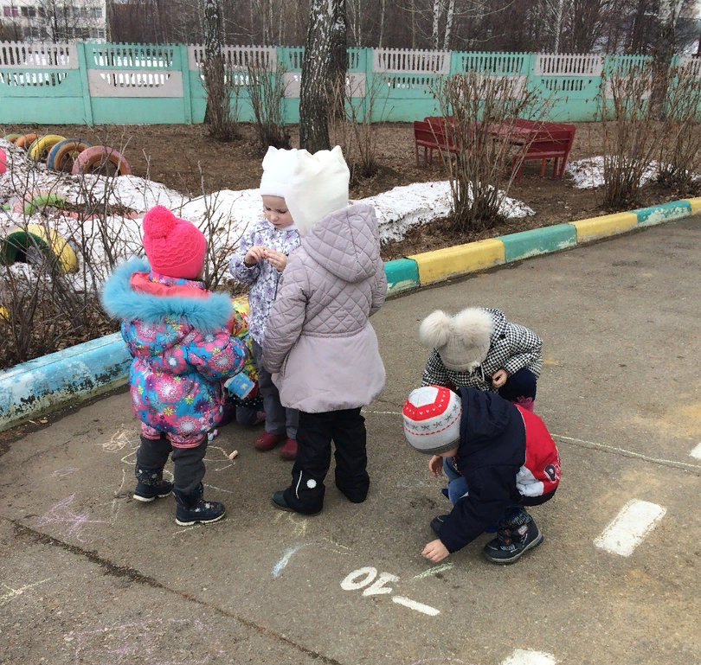
Рисуют дети на асфальте, Цветных мелков цветной полет, На голубом ковре из неба Летит веселый вертолет.

Slide 12
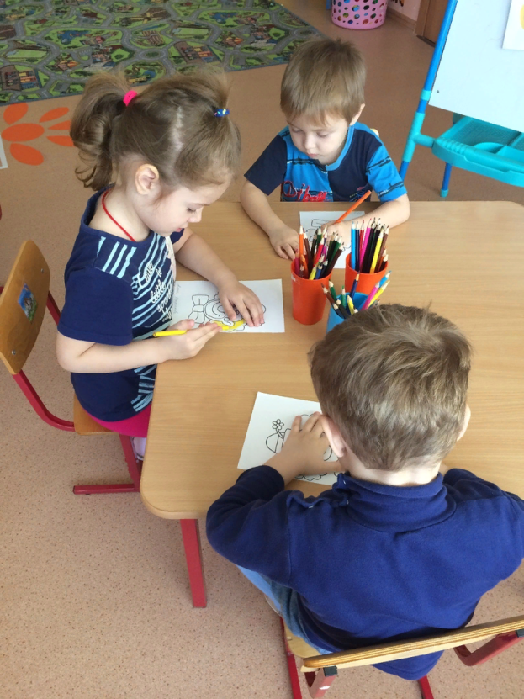
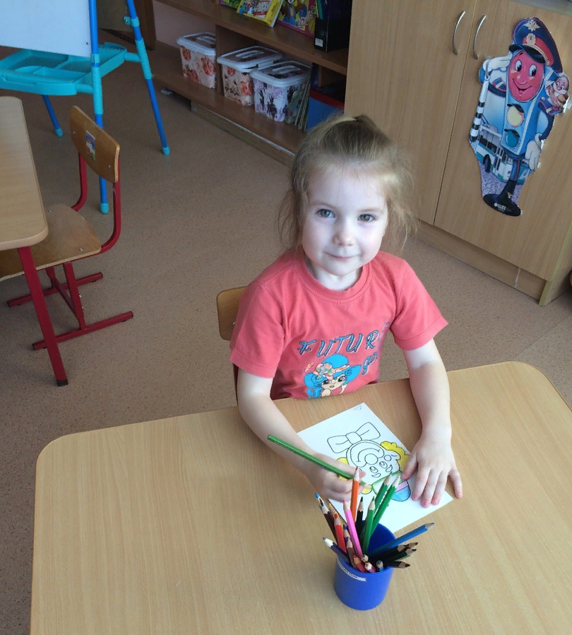
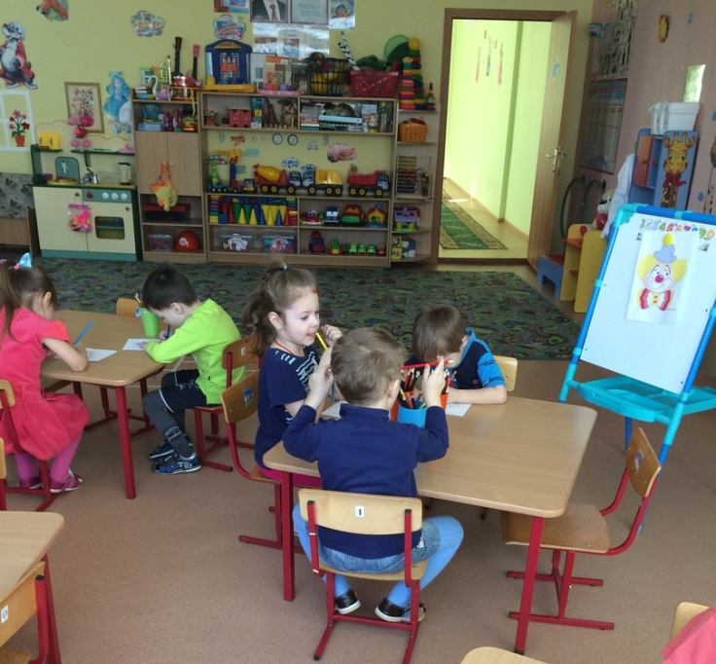
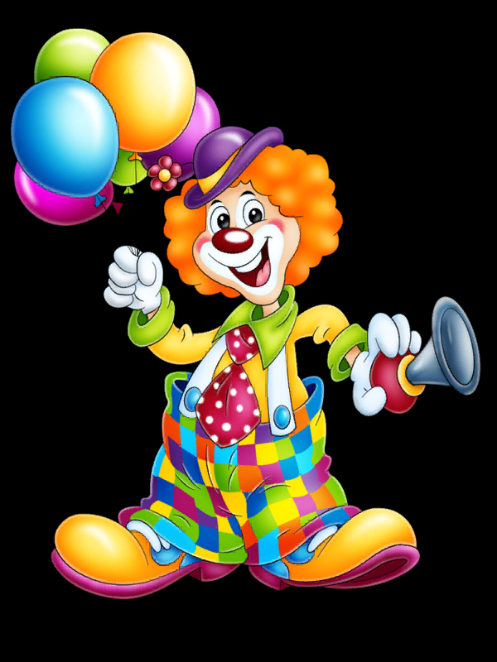
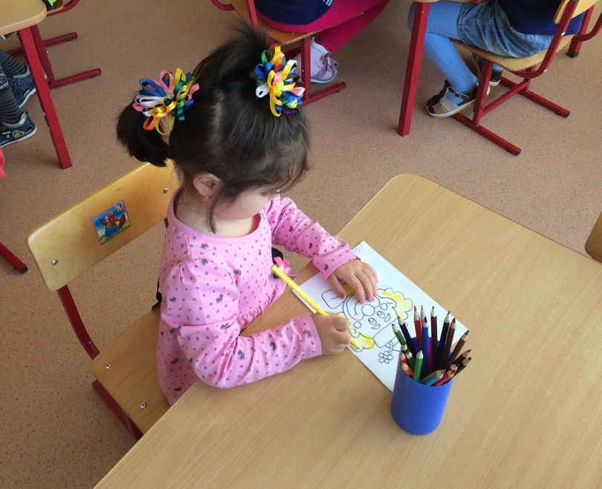
Скачут, шутят и резвятся,
Всем на радость веселятся,
Вызывают звонкий смех –
Наши клоуны у всех!

